Slide 1
Deutsch für Kunthistoriker
Erste Stunde

Slide 2
Sich vorstellen…
Name
Alter
Geburtsort
Hobbys
Forschungsinteressen
Wie lange und wo habe sie Deutsch gelernt?

Slide 3
Ihre tätigkeit im kurs
- Texte zu Hause lesen, die wir in der Stunde besprächen (etwa jede zweite Stunde)
Einen Fachtext wählen, der Sie interessiert. Den lesen Sie sehr genau und finden mindestens 6 Fragen, auf die Ihre Kollegen antworten werden in der Stunde, somit eine Diskussion entsteht
- Wählen Sie ein Buch aus, das Sie sehr gut kennen (es muss keine Fachliteratur sein), besorgen Sie sich es auf deutsch und lesen Sie jede Woche mindestens 10 Seiten (gerne auch mehr)
- zum Schluss treffen wir uns indivuduell, Sie stellen mir vor, was sie gelesen haben (auf Deutsch natürlich) und wir besprechen ihr Progress

Slide 4
3.3.
10.3. fällt aus!
17.3.
24.3
31.3.
7.4. Ostern
14.4.
21.4.
28.4.
5.5.
12.5.
19.5.

Slide 5
Welche Grammatik?

Slide 6
Konzultační hodiny
- pokud byste potřebovali cokoli dovysvětlit, opravit, zkontrolovat, zkonzultovat, popovídat si, dejte mi vědět, domluvíme se!
- e-mail: tam jsem méně flexibilní, ale jednou denně určitě (typicky v poobědovém čase, občas i večer. Naopak dopoledne na e-mailu téměř nikdy nebývám a o víkendu jen nárazově – viz knihy Hluboká práce a Digitální minimalismus od Calla Newporta, které tímto doporučují).
- nebojte se prosím ozvat, pokud vám něco nebude vyhovovat. Budu se vás ptát na zpětnou vazbu, hlavně v půlce semestru a na konci, ale pokud vám něco nesedí, dejte mi prosím vědět hned!!!

Slide 7
Was denken sie?
☹ ? ☺

Slide 8
Wortschatz
- Wörterbücher: www.slovnik.seznam.cz, www.slovnik.cz, www.duden.de, www.dwds.de, www.deepl.com
- Korpus: https://www.linguatools.de/deutsch-tschechisch/
- Aussprache: www.forvo.com
- Gedächtnistechniken
https://kisk.phil.muni.cz/kreativita/temata/kreativni-techniky/pametove-techniky
- Quizlet, Anki

Slide 9
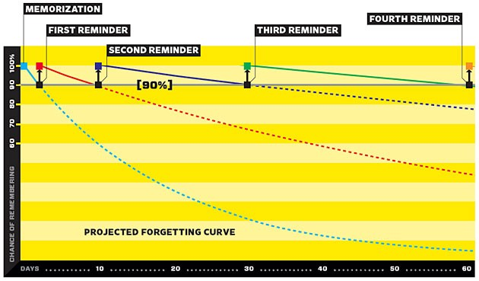

Slide 10
Grammatik
http://www.kj.fme.vutbr.cz/studopory/de/grammar/bag.pdf
Konjugationen: http://konjugator.reverso.net/konjugation-deutsch-verb-kennenlernen.html

Slide 11
Die Schule ist neben der Familie eine der bedeutendsten Sozialisierungsinstanzen im Leben eines Menschen. Sie gibt dem Schüler das Wissen, das er später in der Gesellschaft braucht. Zugleich lernt der Schüler in der Schule, dass neben der privaten Autorität (seinen Eltern), noch andere, öffentliche Autoritäten existieren: die Lehrer und der Staat, den diese Institution repräsentiert.
Nach Pierre Bourdieu ist eine wichtige Kompetenz des Staates, den Schülern Denkkategorien zu geben. Die Schüler lernen diese Kategorien gut kennen und applizieren sie wieder auf die Welt und den Staat. Die Schule hat dabei nach Bourdieu eine zentrale Funktion: Vor allem beim Unterrichten der Geschichte und der Literatur lernen die jungen Menschen die dominante Kultur kennen, die der Staat als legitime Nationalkultur präsentiert.
Auch in der Tschechoslowakei nach 1948 übergibt die Schule den Schülern nicht nur das Wissen, sondern erzieht die Kinder zu loyalen Bürgern, also zu Menschen, die sich mit den herrschenden Werten identifizieren.

